Slide 1

UPOHOUSE
Compraventa y alquiler de viviendas

Slide 2
UPOHOUSE
Alberto Quevedo Rodríguez
Joaquín Roiz Pagador
Andrés Rueda Marín

Slide 3
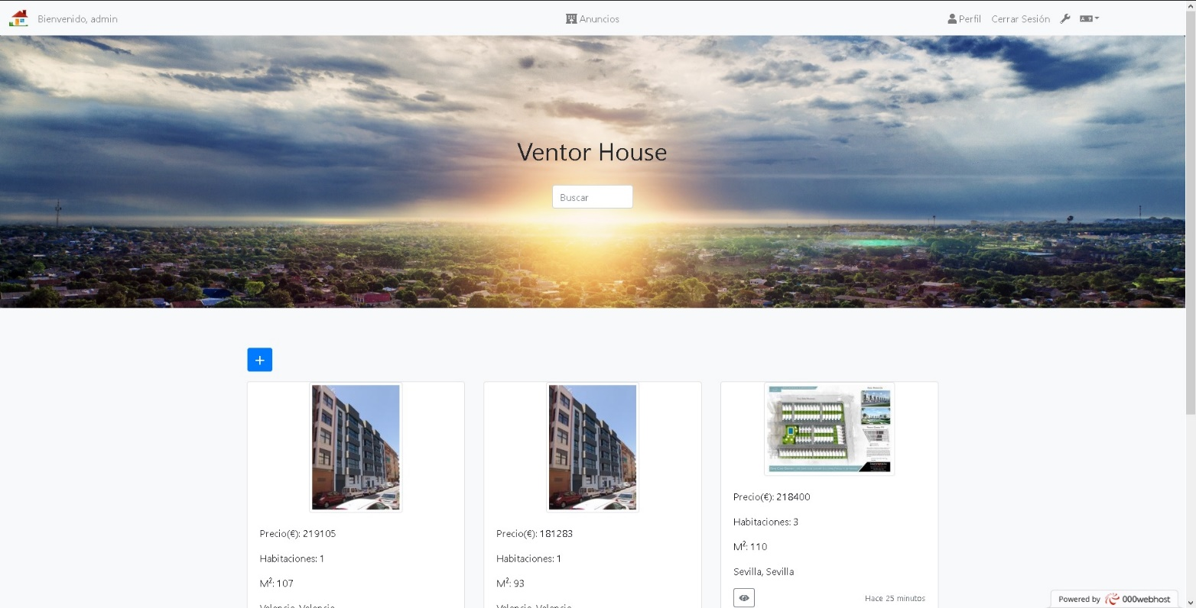
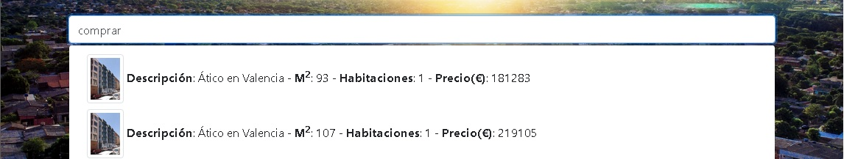
Prestaciones (I)
Búsquedas asíncronas
Listados paginados
Notes:
Es posible que se requiera más de una diapositiva

Slide 4
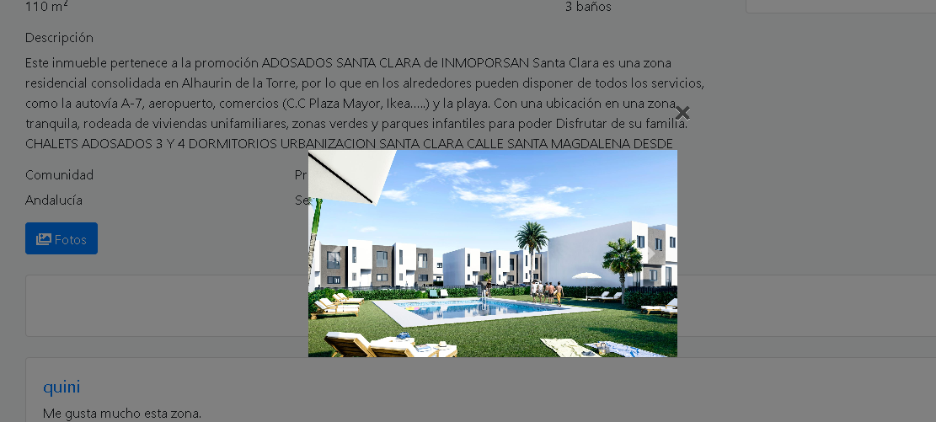


Prestaciones (II)
Galería de Imágenes
Multi Idiomas
Cargas Asíncronas

Slide 5
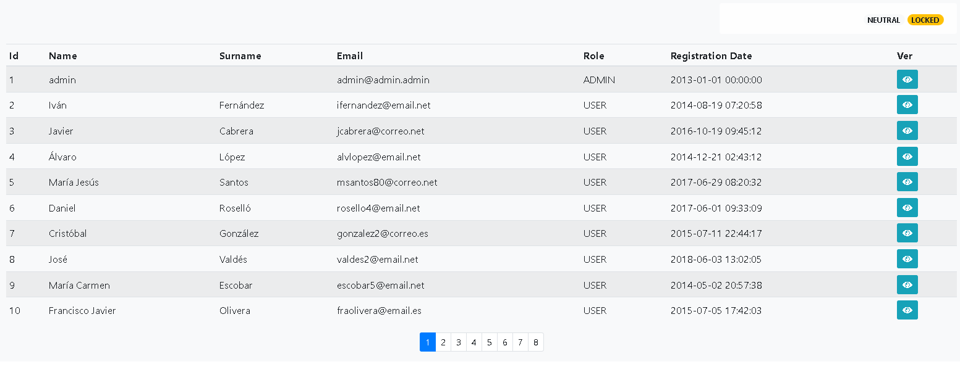
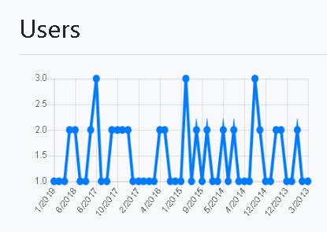
Prestaciones (III)
Paginaciones síncronas y asíncronas
Gráficas informativas

Slide 6
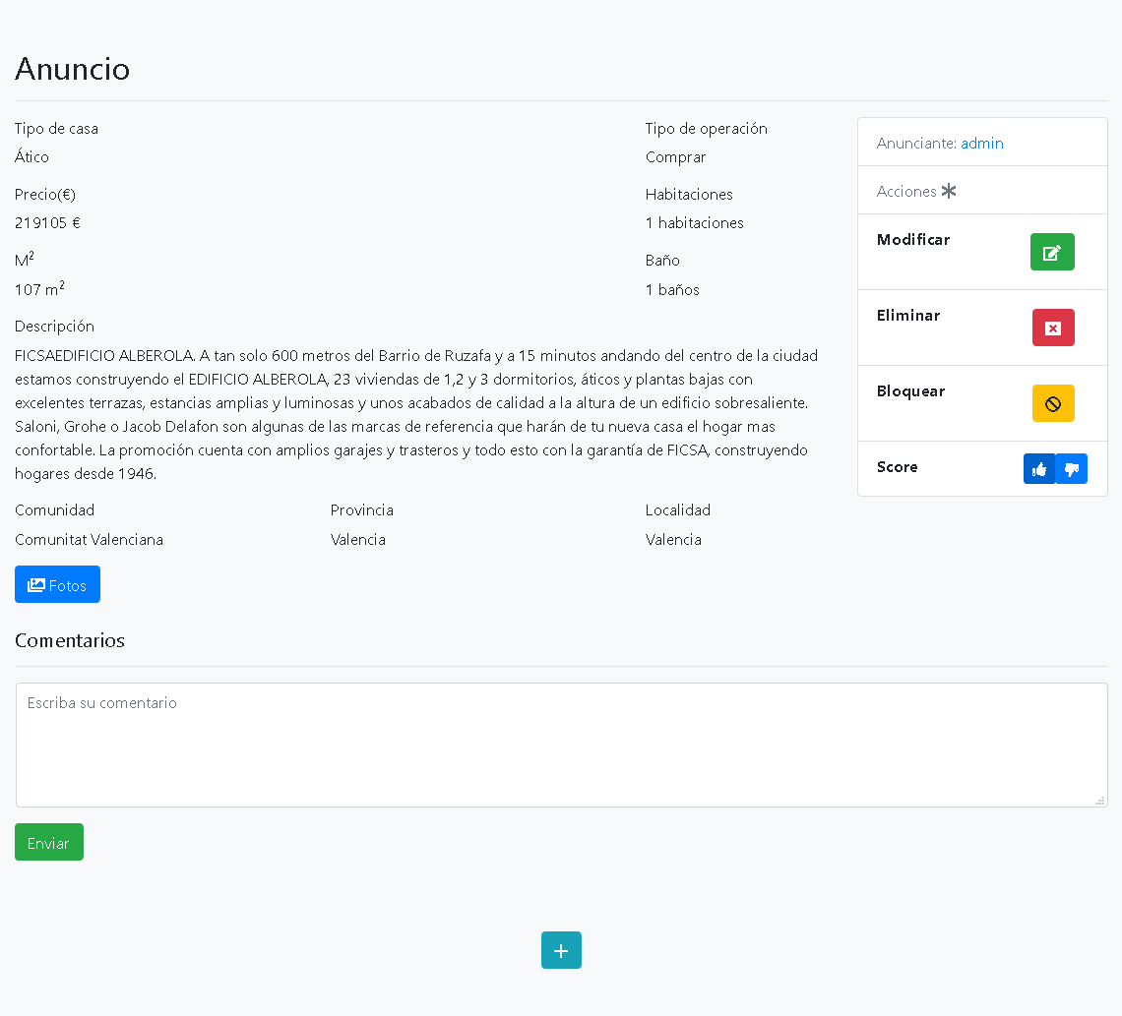
Prestaciones (IV)
Anuncios
Comentarios

Slide 7
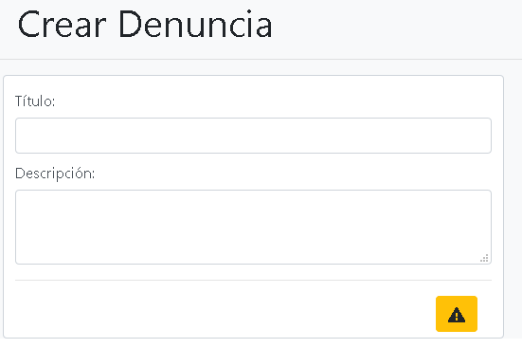

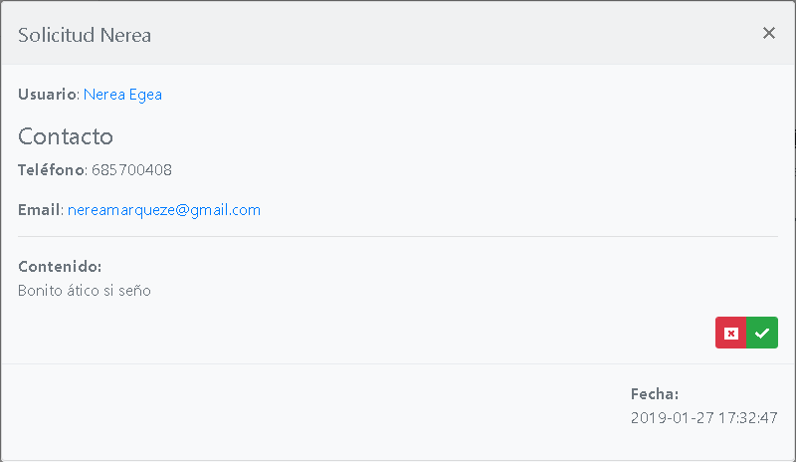


Prestaciones (V)
Denuncias
Peticiones
Valoraciones

Slide 8
Demostración

